Slide 1

Estrategia de ejecución del Programa de Eficiencia Energética Erick Rodríguez Maldonado

Slide 2
Acciones de Promoción
Durante el último trimestre del 2016 se comenzó con una estrategia de promoción del Programa de EE de FIRA que incluye:
Capacitación a proveedores.
se dio cita a proveedores ya validados para operar el Programa y proveedores con potencial para participar. Se capacitó a 27 personas de 23 empresas proveedoras de tecnología en el uso de la metodología y aspectos técnicos del Programa.
Eventos de promoción del Programa.
Direcciones Regionales Sur y Sureste de FIRA (Morelos y Mérida). Presencia de 46 participantes pertenecientes en su mayoría a empresas agroindustriales de la región, también participaron proveedores de tecnología e intermediarios financieros.
Visitas a empresas interesadas en participar en el Programa de Eficiencia Energética.
se identificaron empresas agroindustriales con interés y potencial de participar en el mismo. Se realizó la visita de promoción directa en 3 empresas agroindustriales en Yucatán, 1 en Morelos, y 3 en Veracruz.
Campaña de difusión.
Se finalizó la consultoría para definir la imagen, plan de medios y publicidad del Programa.

Slide 3
Campaña de promoción y difusión del PEE
En el plan se contempla a lo largo de 2017 el uso de:
medios impresos, como son posters, flyers, e insertos en revistas especializadas;
eventos de promoción directa con grupos de interés del programa (proveedores, empresas agroindustriales e intermediarios financieros);
medios de difusión a través de spots de radio; y
medios digitales a través de las redes sociales y portal de internet de FIRA.
El plan de promoción y difusión tiene como objetivo fundamental que las compañías agroindustriales y proveedores de tecnología conozcan, por diferentes medios de promoción, la existencia y beneficios del programa de Eficiencia Energética de FIRA para generar una mayor cantidad de proyectos de eficiencia energética en las agroindustrias y que un número mayor de proveedores de tecnología se sumen al programa.

Slide 4
Campaña de promoción y difusión del PEE
Arte conceptual

Slide 5
Campaña de promoción y difusión del PEE
Medios Impresos

Slide 6
Campaña de promoción y difusión del PEE
Medios Digitales

Slide 7
Campaña de promoción y difusión del PEE
Presencia en Eventos

Slide 8
Campaña de promoción y difusión del PEE
Eventos de Promoción
Jalisco
Michoacán
Veracruz
Sinaloa
Chihuahua
Sonora
Guanajuato
Chiapas
Edo. Mex.
Durango
Oaxaca
Zacatecas
Tamaulipas
Baja California
Coahuila
Querétaro

Slide 9
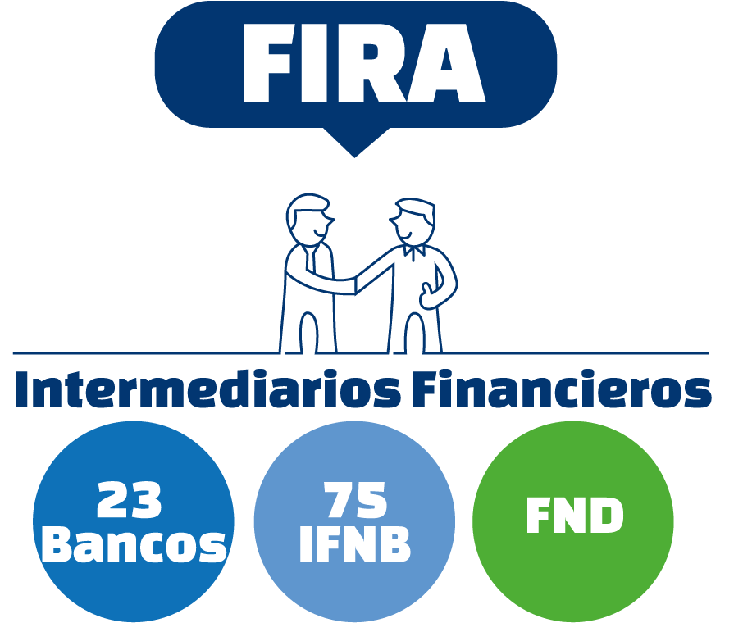

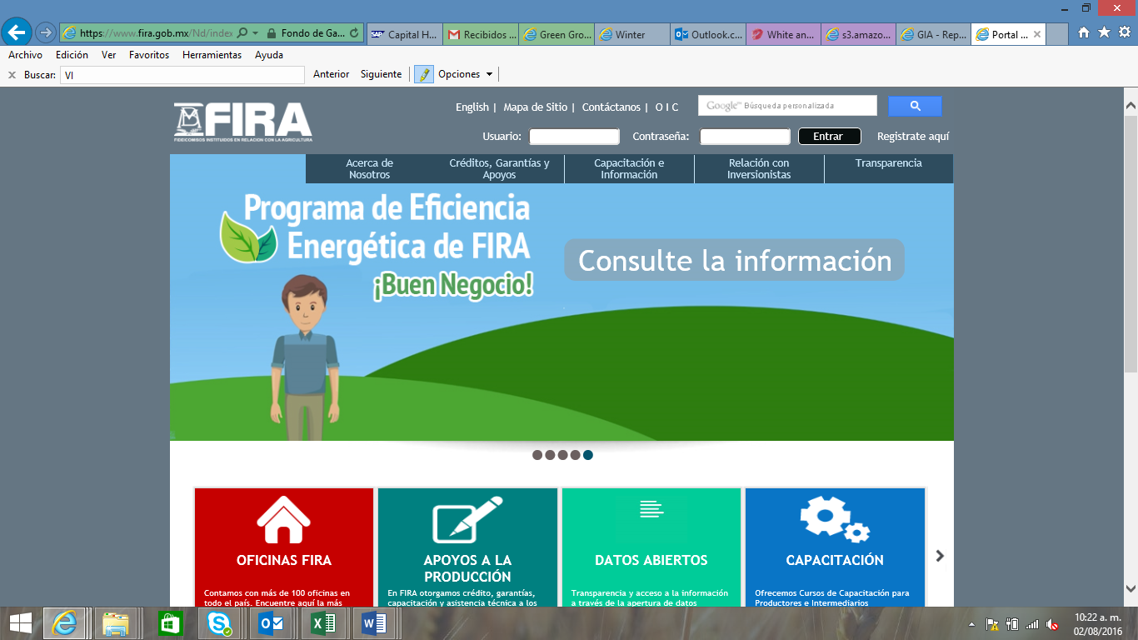
Promoción y Seguimiento de proyectos
El propósito de la campaña es dar a conocer el PEE y acercar a las empresas agroindustriales interesadas a una de las más de 100 oficinas de FIRA en todo el país y a la página web del programa.
FIRA brinda seguimiento y apoyo a los proyectos detectados en aspectos de financiamiento y para la estructuración técnica y aprobación de los proyectos para ser incluidos en el PEE.

Slide 10
Apoyo a la implementación del PEE
Un factor clave para facilitar una rápida implementación de la fianza de ahorros energéticos es el apoyo para disminuir su costo a los primeros proyectos operados.
En 2017 se espera seguir la estrategia de consultorías del PEE
Consultor técnico
Capacitación a proveedores
Guía para la correcta presentación de los primeros proyectos
Apoyo a la implementación del Programa
Seguimiento y ayuda para la administración y promoción del programa
Coordinador de la Campaña de Promoción y Difusión
Seguimiento a la campaña y medición de impacto
Ayuda para la contratación de los medios
Adicionalmente se considera fortalecer las capacidades internas de FIRA:
Un esquema de capacitación en la plataforma virtual de FIRA a todas las oficinas de promoción a nivel regional
Un esquema de capacitación presencial en oficinas clave de promoción del Programa.

Slide 11
Apoyo a la implementación del PEE
El Monitoreo, Reporte y Verificación de los ahorros de energía se realiza en base a las proyecciones de cada proyecto y mediante la plataforma electrónica de FIRA.

Slide 12
Estrategia de ejecución del Programa de Eficiencia Energética Erick Rodríguez Maldonado

